Slide 1
Qualidade de Software
Conceitos de Teste de Software
Faculdade Impacta Tecnologia

Slide 2


Teste de Software
Testar é exercitar ou simular a operação de um programa ou sistema
Testar é validar se um programa faz o que se espera que ele faça e não faz o que se espera que não faça
Testar é analisar um programa com a intenção de descobrir problemas e defeitos
Testar é medir a qualidade e funcionalidade de um sistema
O teste de programas pode ser usado para mostrar a presença de defeitos, mas nunca para mostrar a sua ausência.
Teste de Software
=
Controle de Qualidade de Software

Slide 3

Garantia da Qualidade
Garantir a qualidade é estabelecer processos e modelos que tornem o resultado do produto de software previsível
Garantir a qualidade é testar o processo de teste
Garantir a qualidade é estabelecer, colher e analisar métricas de produtividade, eficiência e defeitos nos processos de desenvolvimento e teste de software
Garantir a qualidade é estudar e aplicar modelos e padrões reconhecidos para alcançar níveis nacionais ou internacionais de qualidade

Slide 4
Carreiras em Teste de Software
Testador
Execução dos testes funcionais no sistema guiado pelo Caso de Teste
Automatizador de Teste
Criação dos scripts de automação do sistema guiado pelo Caso de Teste
Analista de Teste
Engenheiro/Arquiteto de Teste
Líder/Coordenador de Teste
Criação do Plano de Teste e Casos de Teste
Criação e execução de Testes Não Funcionais, criação do Ambiente de Teste e Automação
Acompanhamento dos Testes e criação de Relatórios de Teste. Apoio ao time de Teste

Slide 5
Perfil do Profissional
Detalhista
Perfeccionista
Criativo
Organizado
Aprendizado Continuo

Slide 6
Processo de Teste de Software - Requisitos
Conjuntos de definições
  Explicam as funcionalidades dos sistemas
  Definem necessidades de caráter técnico
Descrevem o negócio e a forma de trabalho de uma organização

Slide 7
Software
Seqüência de instruções executáveis por um processador
Construído através de uma linguagem de programação
Reflete a qualidade dos requisitos e das diversas competências das equipes envolvidas
Possui um ciclo de vida

Slide 8
Processo de Desenvolvimento
Uma série de práticas, padrões e atividades utilizadas para criar software a partir dos requisitos técnicos e de negócio
Segue um ciclo de desenvolvimento
  Waterfall (Cascata)
  Iterativo ou Espiral
  RUP
Pode ser baseado em modelos
  CMMI
  MPS.br
Pode ter sua maturidade avaliada

Slide 9

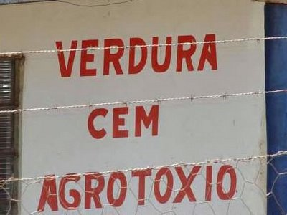
Porém, Nem Tudo é Perfeito

Slide 10

Erro, Ocorrência, Defeito e Falha
Erro
Engano, alguma coisa feita por humanos
Ocorrência
Diferenças entre o previsto e realizado durante os testes de um software
Defeito
O resultado de um erro, encontrado em documentos ou código
Falha
  Diferença indesejável entre o observado e o esperado
  Acontece quando uma defeito é executado
  O resultado ou manifestação de um ou mais defeitos
  É percebido pelo usuário final

Slide 11
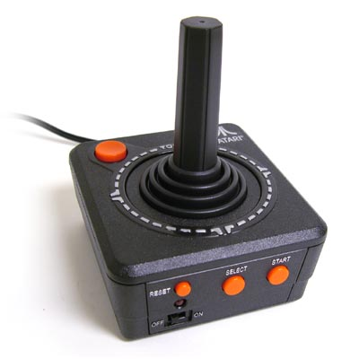
Testes no Século Passado
Décadas de 70, 80 e 90
Os testes eram executados pelos próprios programadores, muitas vezes com o apoio dos usuários
  Testes Unitários
  Testes de Integração
  Nível de Cobertura reduzido
  Baixa detecção de defeitos
  Defeitos descobertos em Produção → Correção mais cara

Slide 12
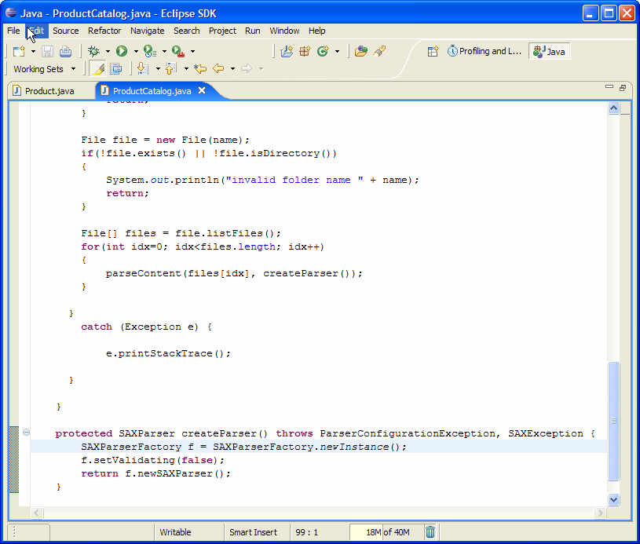



Testar é procurar defeitos

Slide 13
Visões Diferentes
      O Testador “Caça Defeitos”
      O Testador é “Destrutivo”
      O Testador persegue defeitos não pessoas
X
      O Desenvolvedor “Produz Defeitos”
      O Desenvolvedor é Criativo
      O Desenvolvedor é sensível - ego
Notes:
13

Slide 14
Conflito de Interesses
  Quando o teste se inicia há um conflito de interesses:
  Desenvolvedores: interesse em demonstrar que o programa é isento de erros.
  Testadores: interesse em mostrar que o programa tem erros.
Notes:
14

Slide 15
Conflito de Interesses
  Do ponto de vista psicológico:
  Análise, Projeto e Codificação de Software são tarefas
  Teste é tarefa
construtivas.
destrutiva.
Notes:
15

Slide 16
Depurar X Testar
Depurar
Testar
Descobrir e corrigir
erros no código
Sistematicamente descobrir ocorrências divergentes através da inspeção de artefatos ou execução do código
Desenvolvedor
Testador

Slide 17



Preocupações Diferentes
Programador:
O Sistema funciona?
Usuário:
O Sistema foi feito como pedi?
Testador:
O Sistema atende as dimensões da Qualidade?

Slide 18

Teste como Processo Paralelo
Os desafios da Internet e em seguida com o Bug do Milênio criaram situações que forçaram o aprimoramento da atividade de Teste
Teste passou a ser compreendido como um processo paralelo ao desenvolvimento

Slide 19
Evolução do Processo de Teste
Desenvolvimento
Teste
Processo Antigo
Processo Atual
Desenvolvimento
Teste

Slide 20

Teste como Processo Paralelo
Teste como um processo paralelo ao desenvolvimento requer profissionais especializados:
  Testador, Analista de Teste, Arquiteto de Teste, Coordenador de Teste, etc
Mudança trouxe resultados imediatos:
  Aumento da qualidade do produto entregue
  Redução dos custos de manutenção

Slide 21
Custo do Defeito
O maior custo do software é sua manutenção
Uma aplicação em desenvolvimento hoje pode funcionar e ainda gerar defeitos daqui a 10 ou 15 anos
Existem sistemas que duram mais
Os custos no tempo são imprevisíveis
  Quem fez
  Quem conhece a tecnologia
  Exemplo: Bug do Milênio → Cobol
Quanto menos defeitos, mais barata a manutenção futura do software

Slide 22
Custo do Defeito
No mês de abril de 2005 o site da rede americana de hotéis Holliday Inn deveria ter entrado no ar com uma promoção para quem se hospedasse na sua rede no estado da Flórida, nos EUA, por U$98,00 dólares o casal por diária.
Por um erro de programação o valor que entrou no site foi de U$0,98 dólares. Esta falha ficou no ar por 24 horas, tempo suficiente para que 1.000 pessoas fizessem as suas reservas.
O hotel alegando que havia sido um engano, posteriormente cancelou todas essas reservas. Porém, por uma decisão judicial, o hotel foi obrigado a honrar os seus compromissos. Isso custou ao Holliday Inn cerca de 500 mil dólares, porque o analista de sistemas, achando que as alterações eram pequenas, preferiu correr o risco de colocar o site no ar sem um teste de aceitação, que custaria em torno de 50 dólares.
Se ele tivesse feito uma análise de riscos certamente não teria deixado de testar a aplicação

Slide 23
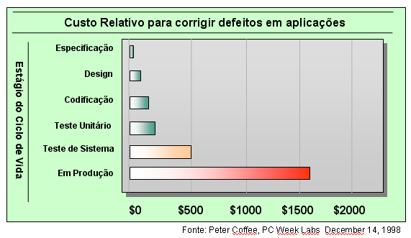
Custo do Defeito

Slide 24
Os testes unitários podem remover entre 30% e 50% dos defeitos dos programas
Os testes de sistemas podem remover entre 30% e 50% dos defeitos remanescentes
Os sistemas podem entrar em produção ainda com 49% de defeitos
Revisões de código podem reduzir entre 20 a 30% desses defeitos

Slide 25
Informações Adicionais
    Myers (1979) descreveu:
      1 Programa com apenas 1 loop e alguns Ifs com cerca de 20 linhas de código. Este programa tem 100 trilhões de caminhos. Um testador rápido vai gastar 1 bilhão de anos para testá-lo completamente.
    Beizer (1990) estimou:
      Existe entre 1 e 3 defeitos para cada 100 linhas de código.
      Há uma diferença imensa entre um programador e outro, porém todos geram defeitos
    Kaner:
      Um teste que revela defeitos é um sucesso. Um teste que não revela defeitos é perda de tempo

Slide 26
Intervalo

Slide 27
Categorias de Defeito
      Interface com Usuário.
        Funcionalidade, Comunicação, Estrutura dos Programas,
        Desempenho e Saídas Geradas:
          Necessário adivinhar o que deve ser feito?
          Quais informações estão disponíveis na tela?
          Que informação tem-se quando se usa a função de <Help>?
          As informações são úteis, precisas?
          Ou são irritantes, pobres e confusas?
          A velocidade de respostas permitem uma boa interação?
          Os displays, impressões, gravações são adequados?

Slide 28
Categorias de Defeito
      Tratamento de Erros.
        Não antecipar-se as falhas, impossibilitando alternativas de saida?
        Não evitando travamentos ou comportamentos anormais no programa.
      Erros de Cálculos.
        Falhas decorrentes de cálculos computacionais, tais como divisão por zero, estouro de campos.

Slide 29
Categorias de Defeito
      Erros de Inicialização.
        Estados iniciais e finais de variáveis errados.
      Erros de intepretação ou manipulação de dados
        Dados tratados ou manipulados erradamente ou não tratados.

Slide 30
Categorias de Defeito
      Erros de Corrida/Concorrência
        Não tratamento de eventos ocorrendo em paralelo ou em sequencia.
      Erros de Hardware
        Falta de tratamento dos retornos dos códigos dos periféricos, tais como verificar se a impressora está ligada.

Slide 31
Categorias de Defeito
      Fontes e Controle de Fontes
        Não controlar adequadamente os fontes e versão dos fontes.
      Documentação
        Não manter a documentação atualizada.
        A documentação não é o código fonte, mas é parte do produto de software e portanto deve garantir que seja atualizada e confiável.

Slide 32
Categorias de Defeito
      Erros de Teste
        Não definir o Escopo, Planejamento e Execução adequado de Testes de acordo com cada projeto e necessidade.

Slide 33
Reportando Defeitos
      Informações básicas do reporte de defeito
        Caso de teste ou nome do programa;
        Categoria do defeito;
        Severidade: Alta, Média e Baixa (em termos de impacto);
        Prioridade: Alta, Média e Baixa (em termos de urgencia de correção);
        Descrição do Defeito ou do Comportamento resultante ou da Mensagem de erro;
        Reproduzivel ou não?
        Reincidente?
        Dados usados no teste.

Slide 34
Reportando Defeitos
      Rastreabilidade do Defeito
        Registrar o defeito para que os interessados tenham acesso;
        Garantir que o defeito reportado seja conhecido;
        Garantir que o defeito reportado seja corrigido;
        Garantir que o defeito esteja associado a uma especificação ou a um requisito definido;
        Tornar conhecido os impactos do defeito sobre o negócio;
        Medir o tempo de correção do defeito;
        Medir o custo da correção do defeito;

Slide 35
Ciclo de Vida do Defeito
Identificado
1
Reportado
2
Analisado
3
7
Corrigido
Rejeitado
Re-Aberto
4
8
6
Validado
Informado
9
Fechado
5

Slide 36
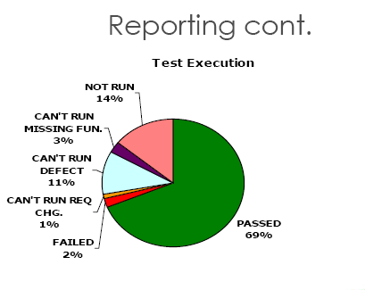
Reportando Defeitos

Slide 37
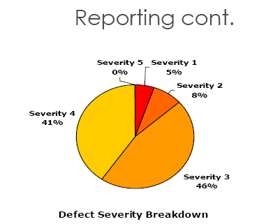
Reportando Defeitos

Slide 38
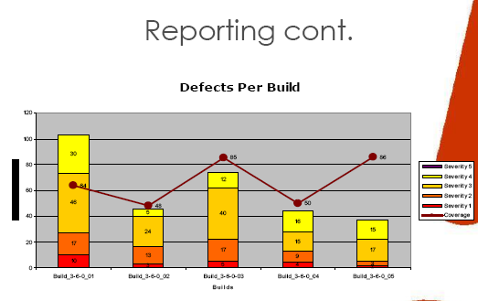
Reportando Defeitos

Slide 39
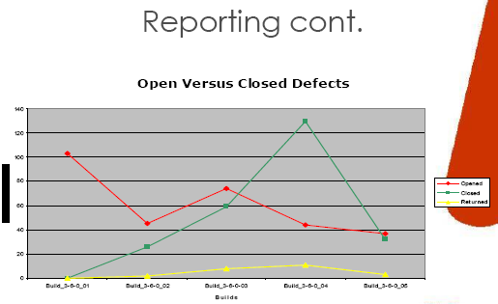
Reportando Defeitos

Slide 40
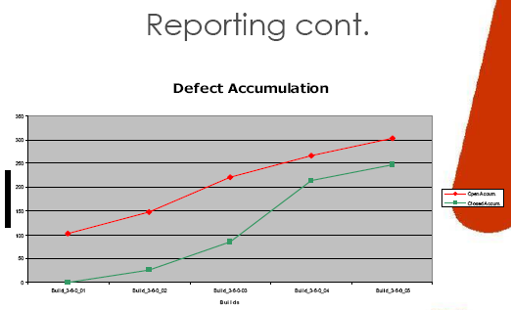
Reportando Defeitos

Slide 41

Surgimento da Internet
Empresas expostas ao público
Aplicações mais complexas
Ambiente mais complexo
Múltiplos browsers, tecnologias e sistemas
Maiores riscos
Prejuízos financeiros e de imagem
Necessidade de melhorar a qualidade do software

Slide 42
Modelos de Qualidade
Representações simplificadas do mundo real
Não são completos ou abrangentes
Modelo NÃO é processo
CMMI
Capability Maturity Model Integration
MPS.BR
Melhoria de Processo
do Software Brasileiro

Slide 43

CMMI
Desenvolvido pelo SEI
(Software Engineering Institute),
ligado á Universidade Carnegie Mellon
Financiado pelo DoD
(Departamento de Defesa Americano)
Muitos autores da área da qualidade foram considerados na elaboração do modelo, como Philip Crosby, Deming e Juran.

Slide 44

CMMI – Níveis de Maturidade
5
Foco na melhoria continua
do processo.
+ Qualidade
+ Produtividade
+ Visibilidade
4
Processo medido e controlado.
3
Processo é caracterizado para a organização e pró-ativo.
2
Projetos são planejados, medidos e controlados. Ainda reativo.
1
Precariamente controlado, reativo e imprevisível.
+ Risco
+ Desperdício

Slide 45
CMMI – Áreas de Processo
Desenvolvimento de Requisitos
Solução Técnica
Integração de Produto
Verificação
Validação
Foco no Processo da Organização
Definição do Processo da Organização
Treinamento Organizacional
Gerenciamento Integrado de Projeto
Gerenciamento de Risco
Integração de Equipe
Gerenciamento Integrado de Fornecedor
Resolução e Análise de Decisão
3
2
Gerenciamento de Requisitos
Planejamento de Projeto
Controle e Monitoração de Projetos
Medições e Análise
Garantia da Qualidade de Processo e Produto
Gerência de Configuração
4
Desempenho do Processo Organizacional
Gerenciamento Quantitativa de Projeto
5
Inovação e Implantação na Organização
Análise e Resolução de Causas
Sem uma Área de Testes independente e capacitada
não é possível obter o nível 3

Slide 46

MPS.BR
Está em desenvolvimento desde Dezembro de 2003.
É coordenado pela:
  Associação para Promoção da Excelência do Software Brasileiro (Softex)
É apoiado por:
  Ministério da Ciência e Tecnologia (MCT)
  Financiadora de Estudos e Projetos (Finep)
  Banco Interamericano de Desenvolvimento (BID)

Slide 47

MPS.BR – Níveis de Maturidade
A
+ Qualidade
+ Produtividade
+ Visibilidade
Em otimização
B
Gerenciado Quantitativamente
C
Definido
D
Largamente Definido
E
Parcialmente Definido
F
Gerenciado
G
+ Risco
+ Desperdício
Parcialmente Gerenciado

Slide 48
MPS.BR – Áreas de Processo
G
D
Gerência de Requisitos
Gerência de Projeto
Verificação e Validação
F
Aquisição
Gerência de Configuração
Garantia da Qualidade
Medição
C
Análise de Decisão e Resolução
Desenvolvimento para Reutilização
Gerência de Riscos
E
Avaliação e Melhoria do Processo
Organizacional
Definição do Processo Organizacional
Gerência de Recursos Humanos
Gerência de Reutilização
B
Não há processos novos, apenas melhorias para gerenciamento quantitativo nos existentes
A
Análise de Causas e Resolução

Slide 49
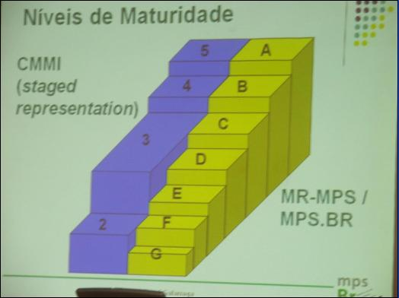
Dois Modelos e Um Único Objetivo

Slide 50
Verificação e Validação
Verificação
Processo de avaliação se o produto satisfaz as condições estabelecidas para a sua preparação
  Revisão de requisitos
  Revisão do Desenho
  Inspeção de Código
Validação
Processo de avaliação para verificar se ele satisfaz a um requisito estabelecido
  Testes Unitários e de Integração
  Testes de Sistema e de Aceite
Verificação garante que você construiu certo e
Validação garante que você construiu a coisa certa (CMMI).

Slide 51
Modelo V
Requisitos
Aceite
Análise
Sistema
Arquitetura
Integração
Codificação
Unitário
Verificação
Validação

Slide 52
Técnicas de Teste de Software
Caixa Branca – quando são avaliadas características internas do sistema, como por exemplo, o código-fonte
Caixa Preta – quando são avaliados os requisitos e as funcionalidades do sistema, com foco em suas entradas e saídas

Slide 53
Testes Caixa Branca e Caixa Preta
Caixa Branca
Caixa Preta
Software

Slide 54
Objetivo do Processo de Testes
Permitir o teste de aplicações / softwares usando pessoal técnico qualificado, ferramentas adequadas e baseado em metodologia aderente ao processo de desenvolvimento da organização

Slide 55

Dúvidas?
Obrigado!

